Slide 1
2020国企就业经验分享
曾士轩
20200511

Slide 2
目录
准备工作
笔试面试
寄语

Slide 3
准备工作

Slide 4
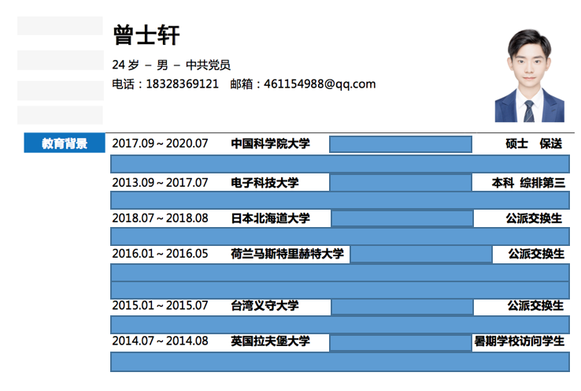
确定目标
个人背景
个人兴趣
个人志向
地域问题
户口问题
……

Slide 5
信息来源
线上
网站
清华就业 http://career.tsinghua.edu.cn
北大就业 https://scc.pku.edu.cn/home.action （微信公众号：北大选调生）
人社部网站-服务之窗-招聘招录 http://www.mohrss.gov.cn （事业单位／央企）
(提前搜索去年时间点／预估各环节时间／提前准备)
微博
关键词（搜索引擎）／隐藏的考经面经
线下
宣讲会：清华／北大／国科大
／隐藏的应聘资格限制（例如：境外留学经历）

Slide 6
网申技巧
招聘简章
条件限制／岗位／各个流程／时间点
网上系统
记录账号密码
提前整合保存文本资料
各种证明资料的电子扫描件
个人简历
综合性
根据企业特点更改简历版本
被忽视的：干部经历／党建工作／获奖经历／个人特长／具备技能

Slide 7
笔试面试

Slide 8
笔试（行政职业能力基本测试）
行测+申论：国考，京考，选调生（公务员）
行测+企业文化：国企，央企
行测：事业单位（编制）

Slide 9
笔试（专业知识）
计算机基本知识：计网，计组，简易算法题……（主要为概念问答）
数学：概率论

Slide 10
笔试（英文）
（要求）四六级／雅思／托福
商务英语：博思（UK）
基础英语：注重基础语法和固定搭配
（机考／纸考不等，口语部分单独有英文面试）

Slide 11
面试-基本形式
结构化面试（国考，京考，选调生；事业单位）
题目材料、类型、题量基本固定，回答方式有技巧套路可循，学习相应课程即可
无领导小组讨论（选调生；央企国企）
Leader／汇报人
记时者／提出重要建议者
多发言是王道
多对一面试（央企国企）
个人简历
看法观点类问题

Slide 12
面试-进阶形式
辩论（选调生；事业单位）
逻辑思维+语言能力，类比无领导小组讨论
演讲（国企央企）
黄金三点论：它是什么？它和我现在的关系和联系？它和我来本单位的契合点和未来发展关系？
英语口试（国际化岗位）
逻辑清晰（结构式语句）
英式／美式

Slide 13
隐性的面试技巧
自我介绍
“我的核心竞争力”
主观问题
真诚
个人经历／认知／三观：
减肥：150 —> 92
国际化背景 —> 家国情怀

Slide 14
体测
跑步（男生1000m；体重）
体检（各项指标）

Slide 15
寄语
自我认同
敢，才有万丈光芒

Slide 16
感谢大家的聆听！

